Slide 1
Topografické přírůčky
Místopis

Slide 2
Topografické přírůčky v českých zemích
topografie = místopis
toponomastika = nauka o původu místních jmen
Topografie není toponomastika !!
Popis sídel pomocí geografických, historických, statistických, demografických a hospodářských dat a zachycení rovněž administrativně-hospodářská vybavenosti se snahou zaznamenat vše podstatné (vývoj jména sídla, počet obyvatel, sociální struktura obyvatel, úřady, školy, fary, kostely, kaple, zdravotnická zařízení, obchody, sportovní vybavenost – sokolovny, sportovní hřiště, spolkový život, významné hospodářské podniky, významné osobnosti, apod.).
Dnes řadu dat najdeme na stránkách jednotlivých obcí. Demografická data najdeme na stránkách Českého statistického úřadu.
Databáze demografických údajů za obce ČR | ČSÚ (czso.cz)

Slide 3
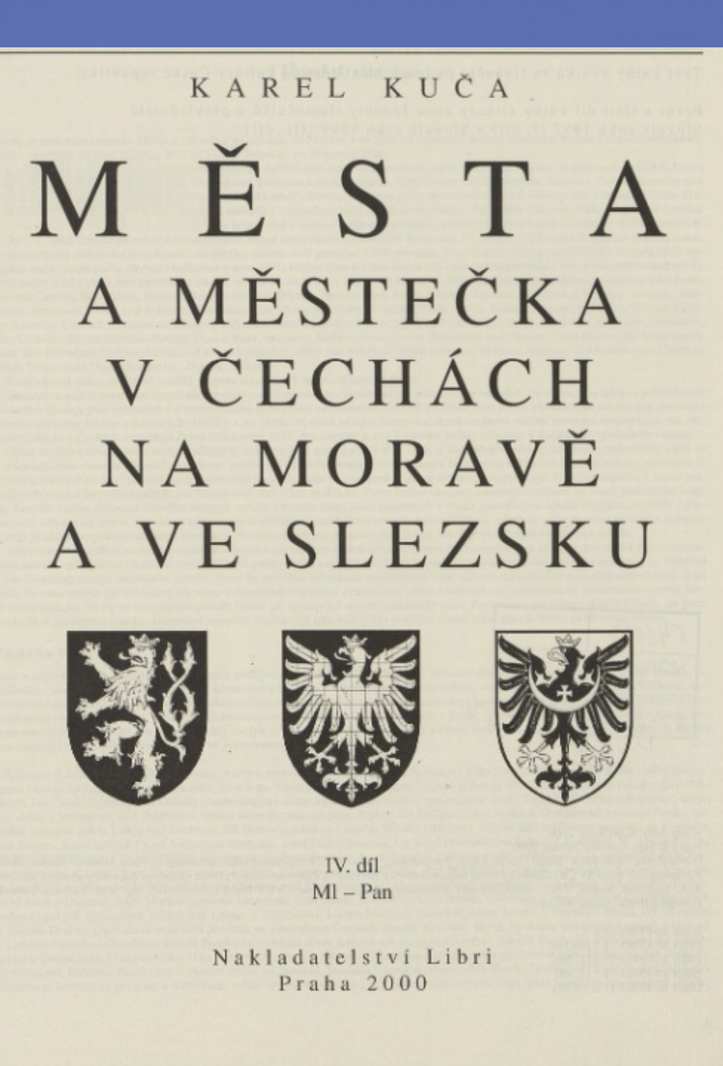
Kuča, Karel:
Města a městečka v Čechách, na Moravě a ve Slezsku.
Sv. I.-VIII.
Praha 1996-2011.

Slide 4
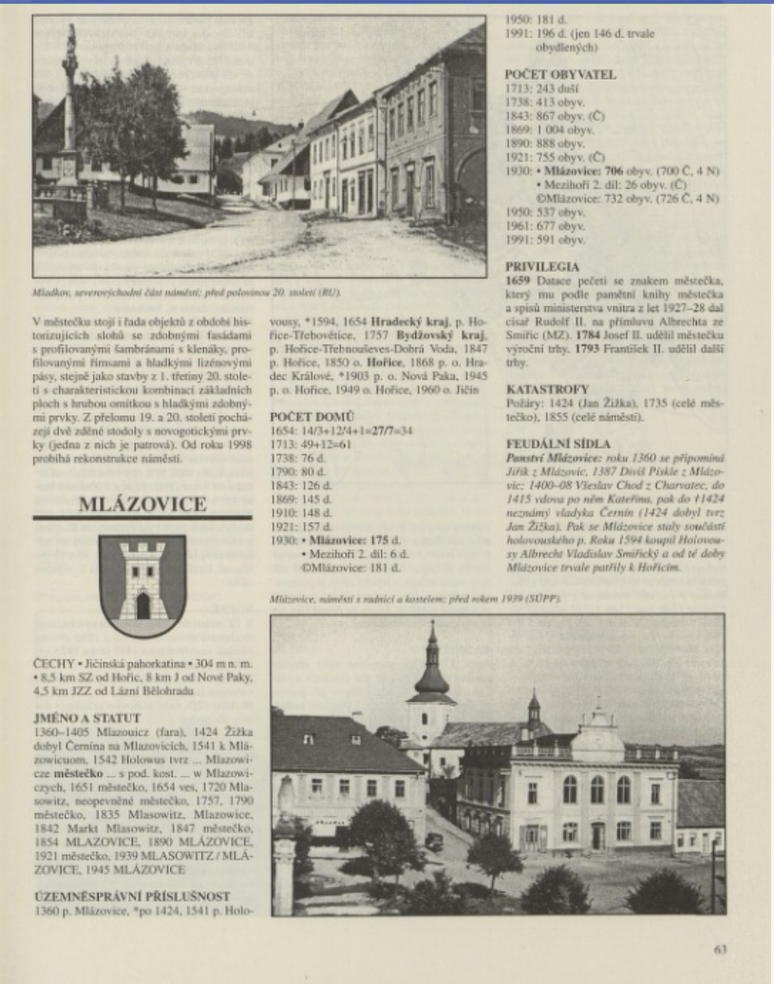
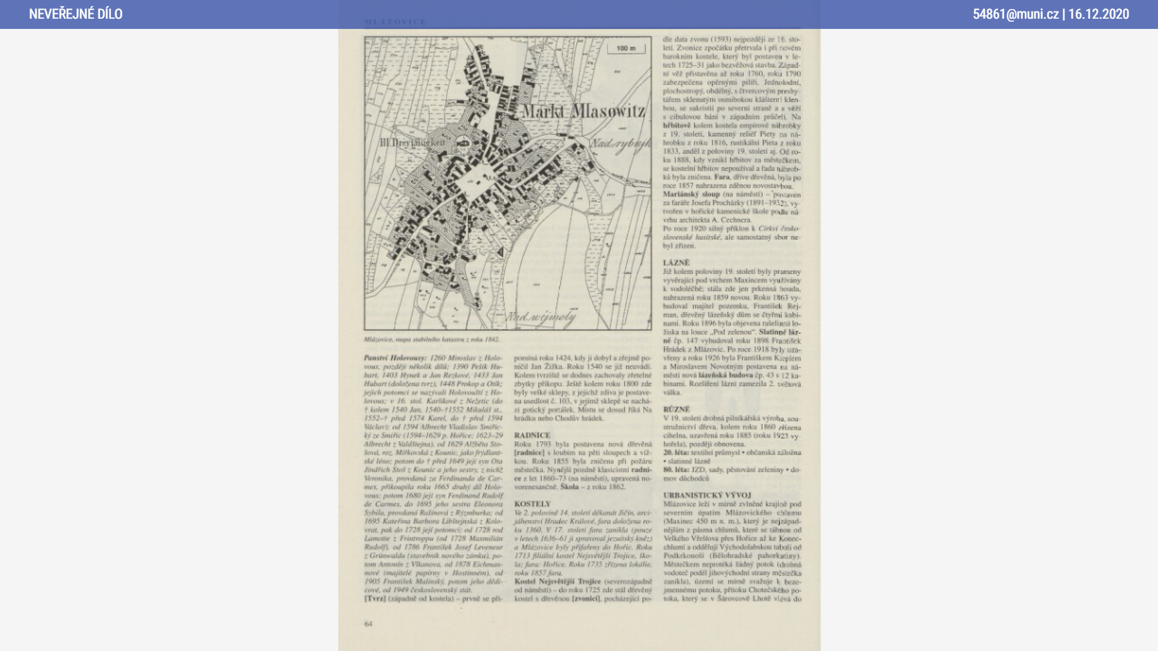
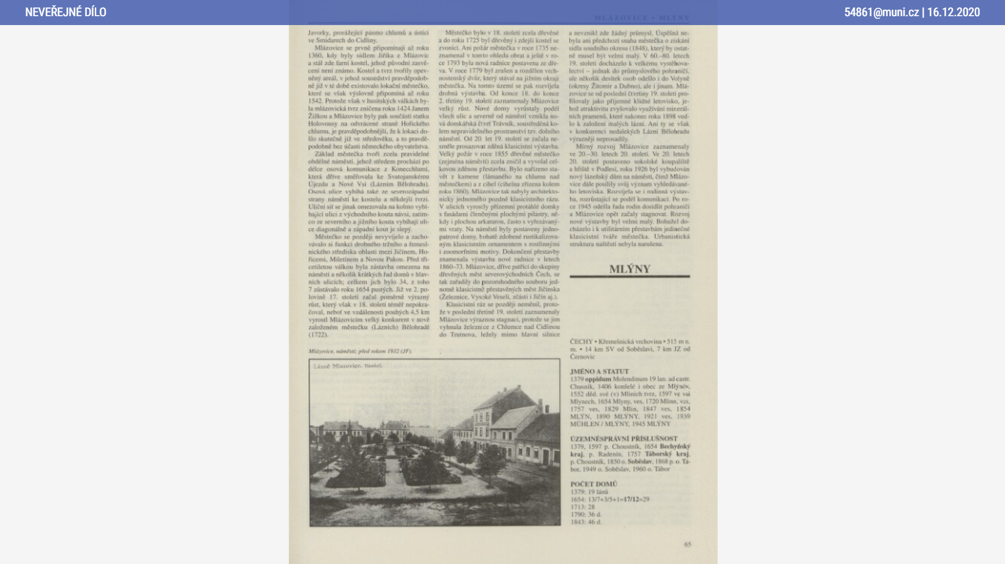

Slide 5
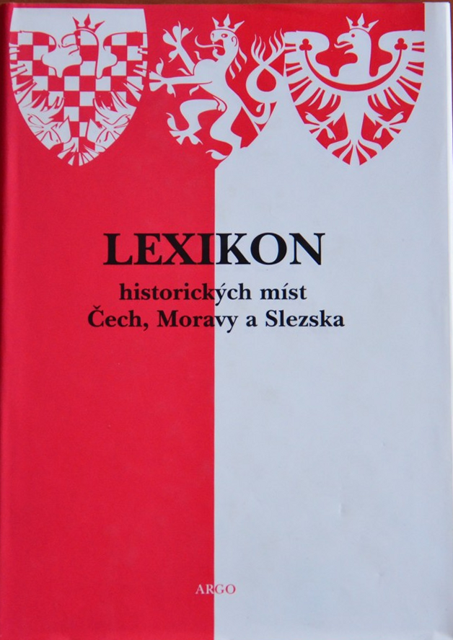
Bahlke, Joachim – Eberhard, Winfried –Polívka, Miloslav (eds.):
Lexikon historických míst Čech, Moravy a Slezska.
Praha 2001.

Slide 6
Historické
Čechy
18. století
Jaroslav Schaller (1738-1809)
Topographie des Königreiches Böhmen.
(Prag 1782-1792)
16 svazků
Beschreibung der königlichen Haupt- und Residenzstadt Prag .
(Prag 1794-1797)
4 svazky

Slide 7
Historické
Čechy
19. století
František Palacký
Popis Království českého, čili podrobné poznamenání všech dosavadních krajů, panství, statků, měst, městeček a vesnic, někdejších hradů a tvrzí, též samot a zpustlých osad v zemi České, s udáním jejich obyvatelstva dle popisu roku 1843 vykonaného.
(Praha 1848)
Jan Evangelista Orth – František Sládek
Topograficko-statistický slovník Čech čili podrobný popis všech měst, městysů, vesnic, pak zámků, dvorů, továren, mlýnů, hutí a podobných o samotě ležících stavení, jakož i všech zpustlých hradů a zaniklých osad Království Českého.
(Praha 1870)
Václav Kotyška
Úplný místopisný slovník království českého
(Praha 1895). Reedice vyšla v roce 2019.

Slide 8
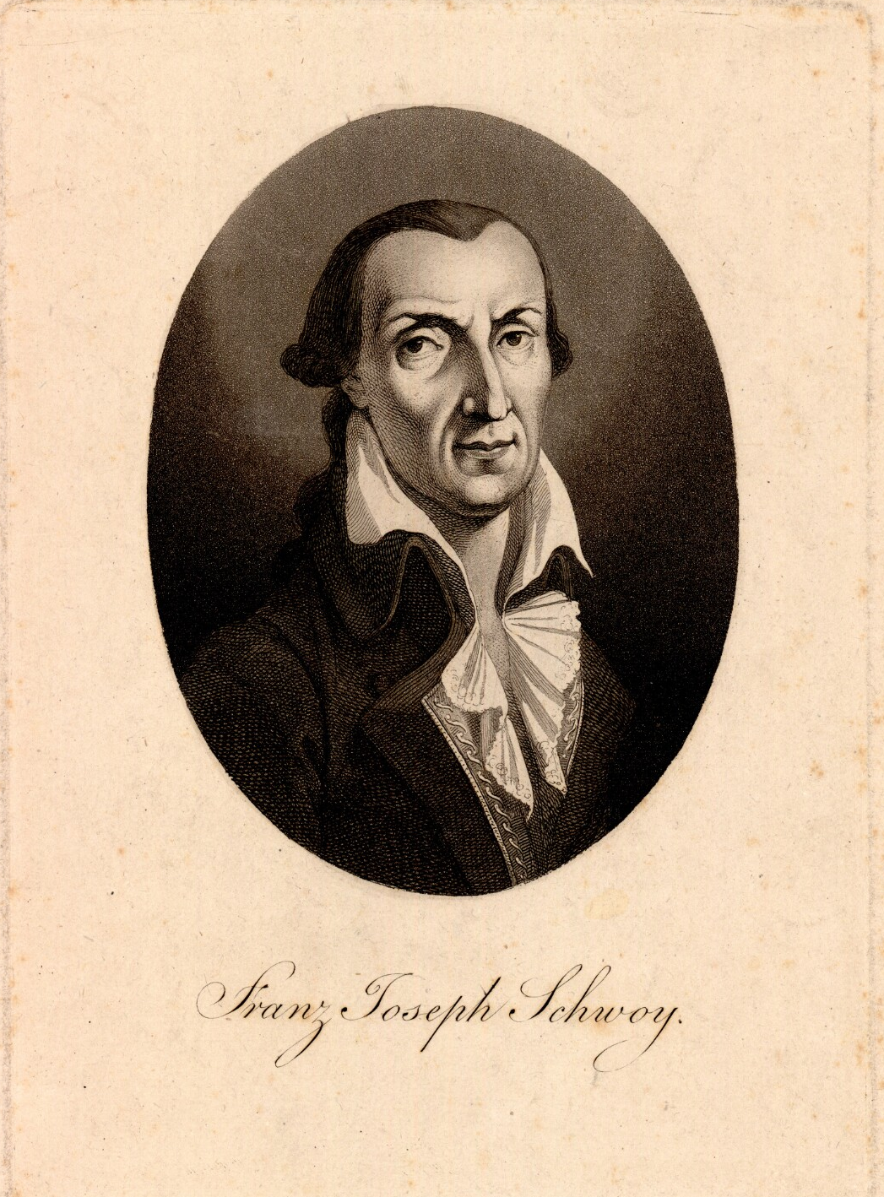
Historická
Morava
18. století
Franz Joseph Schwoy (1742-1806)
Topographie vom Margraftum Mähren
(Wien 1793-1794)
3 svazky (4. zůstal v rukopise)

Slide 9
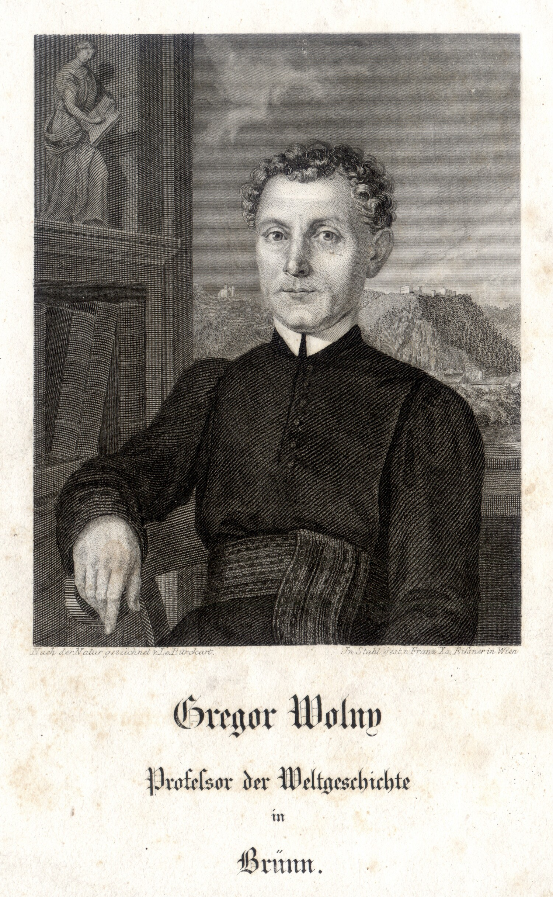
Historická
Morava
19. století
Gregor Wolny (1742-1806)
Řehoř Volný
Die Markgrafschaft Mähren, topographisch, statistisch und historisch geschildert.
(Brünn 1835-1842) 5 svazků
Kirchliche Topographie von Mähren,
meist nach Urkunden und Handschriften.
(Brünn 1857-1861) 9 svazků

Slide 10
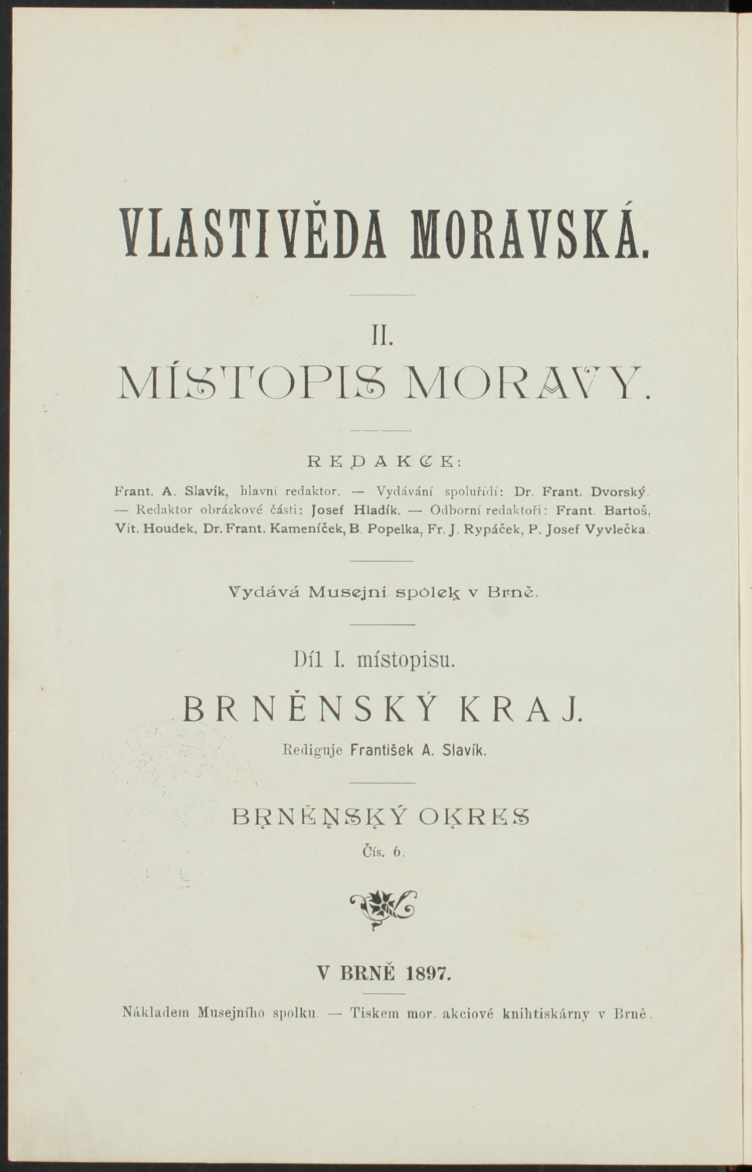
Vlastivěda moravská
Řada II, Místopis Moravy
(Brno: Musejní spolek, 1897-1948),
podle krajů a okresů

Slide 11
